Slide 1
Teicneolaíocht Fheidhmeach
EFG 2025-2026

Slide 2
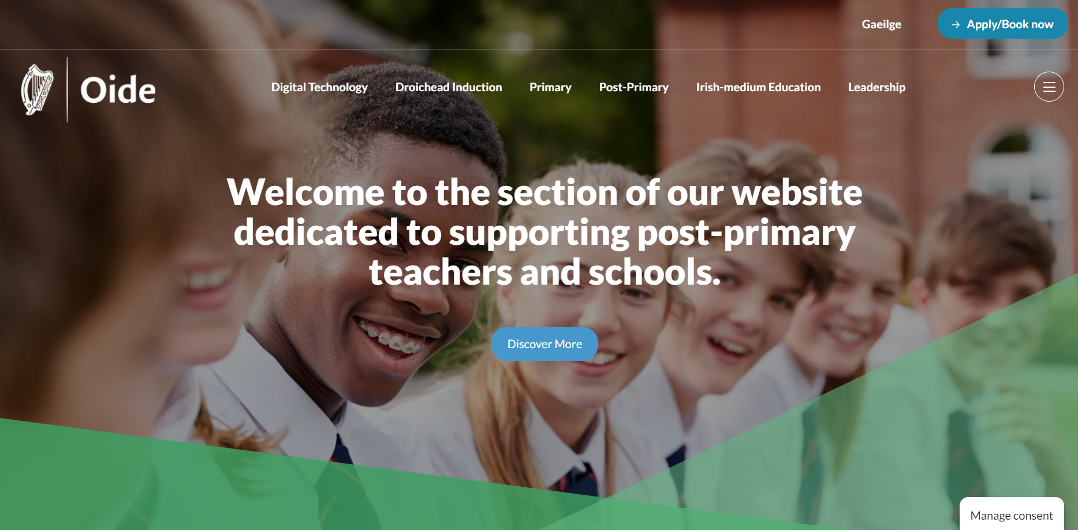
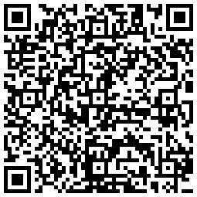

Suíomh Gréasáin
www.curriculumonline.ie
www.ncca.ie
www.oide.ie
www.scoilnet.ie
@Oide_PP_Tech4
Oide Liosta Seoltaí
info@oide.ie

Slide 3
EFG 2024/2025 – Aiseolas ó Mhúinteoirí
Meicníochtaí
Comhoibriú Gairmiúil
Leictronaic sa Bhreis
Cabhrú le scoláirí a dtionscadail a fheabhsú
Ciorcaid ina bhfuil Trasraitheoirí
Cuir chuige ó thaobh teagaisc praiticiúil

Slide 4




Comhpháirtithe
www.education.ie
www.ncca.ie
www.examinations.ie
www.oide.ie

Slide 5



Le linn an EFG seo ...
Gheobhaimid léargas, as plé leis an leictreonaic agus leis na meicníochtaí, ar an tairbhe atá le baint as cur chuige comhtháite i leith na ngnéithe praiticiúla agus na ngnéithe teoiriciúla san tsonraíocht.
Cuimhneoimid ar chuir chuige theagaisc nuair a chruthóimid réití ar fhadhbanna aitheanta.
Cuirimid le scileanna múinteoirí a bhaineann le haiseolas a thabhairt chun tacú le foghlaim an scoláire.

Slide 6
Teicneolaíocht Fheidhmeach
EFG 2025-2026
Seisiún 1

Slide 7
Le linn an tseisiúin seo ...
Gheobhaimid léargas, as plé leis an leictreonaic agus leis na meicníochtaí, ar an tairbhe atá le baint as cur chuige comhtháite i leith na ngnéithe praiticiúla agus na ngnéithe teoiriciúla san tsonraíocht.
.

Slide 8
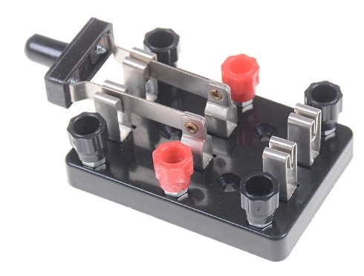


Plé grúpa
An bhliain seo caite, san EFG díríodh ar bhunprionsabail na leictreonaice.
Ar tháinig athrú ar do chur chuige teagaisc ó thaobh na leictreonaice de?

Slide 9
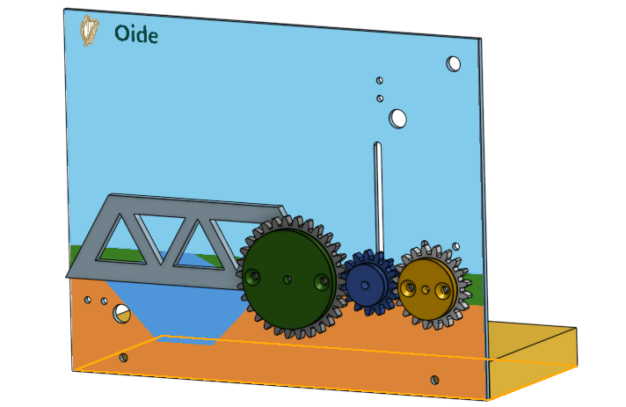
Gníomhaíocht a Bhaineann le Fréamhshamhail Droichid

Slide 10
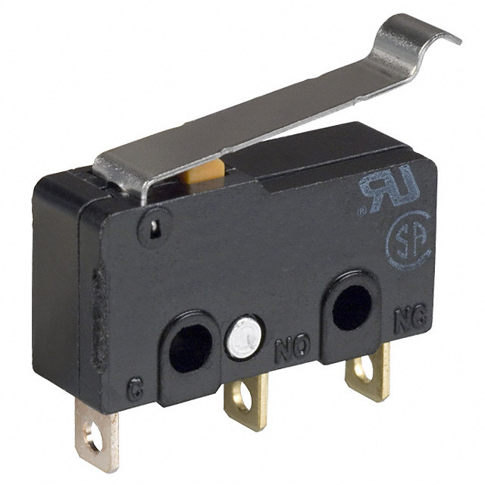
Na cosa ar an lasc theorann a aithint
NC
NO
COM

Slide 11
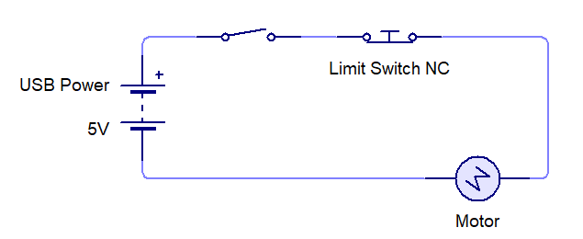
Anailís a dhéanamh ar an gciorcad
Lasc Theorann GD (Ghnáthdhúnta, NC)
Cumhacht USB 5v
Mótair

Slide 12
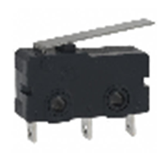
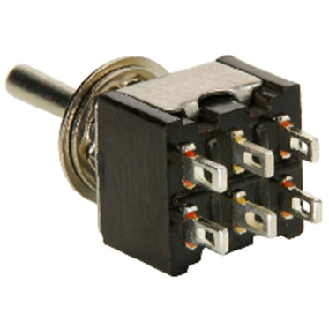
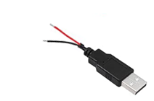
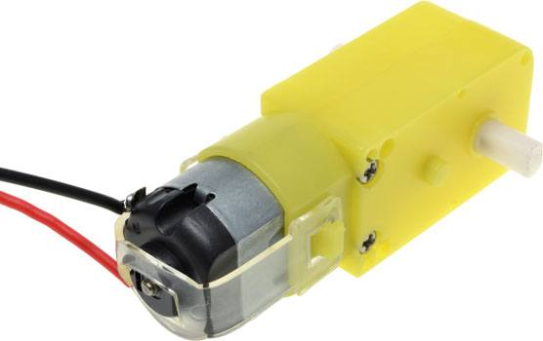
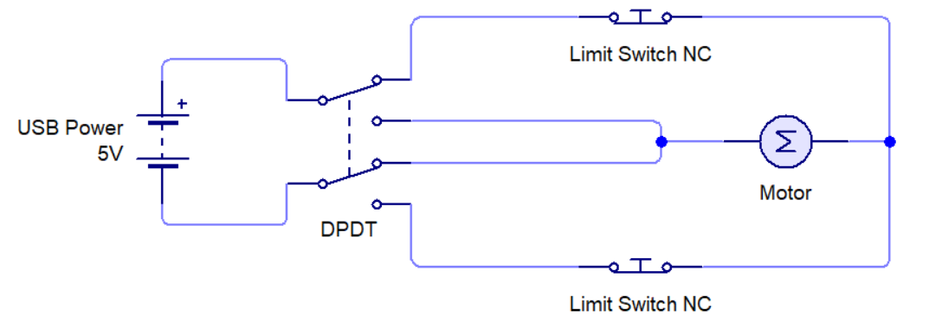
Gníomhaíocht:
Bain úsáid as an léaráid den chiorcad thíos chun an léaráid den sreangú atá léirithe a chur i gcrích
Lasc Theorann GD
(Ghnáthdhúnta, NC)
Cumhacht USB 5v
Mótair
Lasc Theorann GD
(Ghnáthdhúnta, NC)

Slide 13
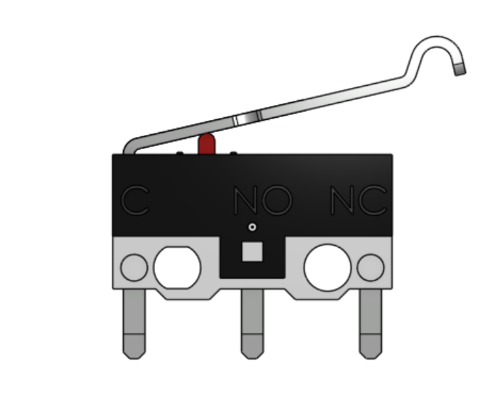
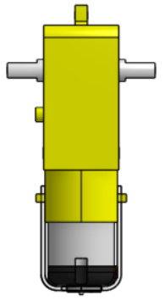
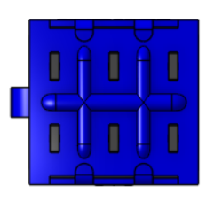
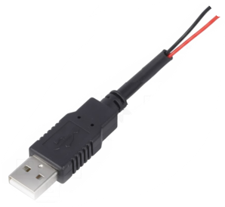

Slide 16







Slide 20
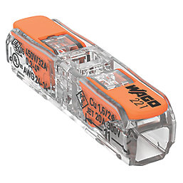
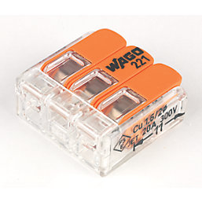

Slide 22
Comhpháirteanna a theastaíonn
4 nascóir Faston
2 nascóir luamháin trí bhealach Wago
2 nascóir luamháin inlíne Wago
1 ghiar innill amháin
2 ghiar réchasta
1 slabhra amháin
1 chrios amháin

Slide 23
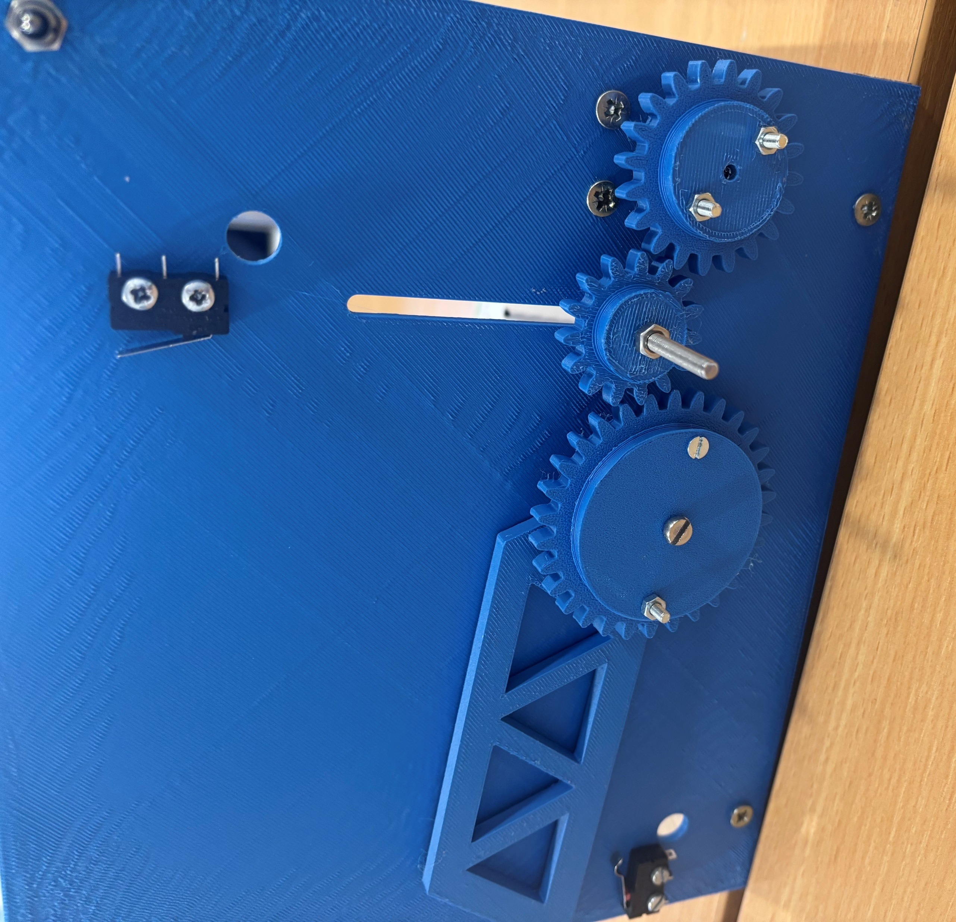
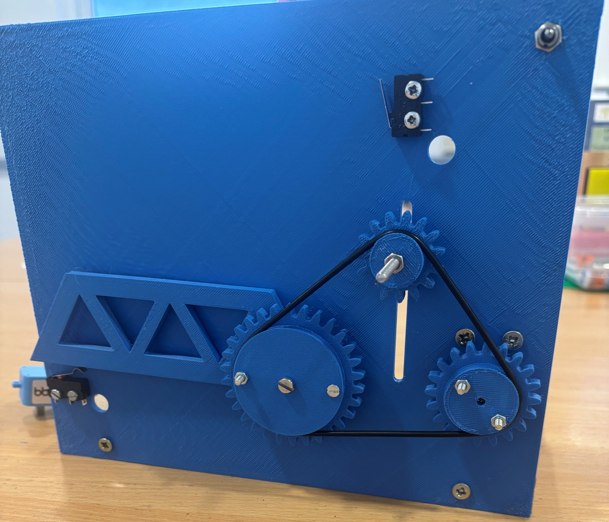
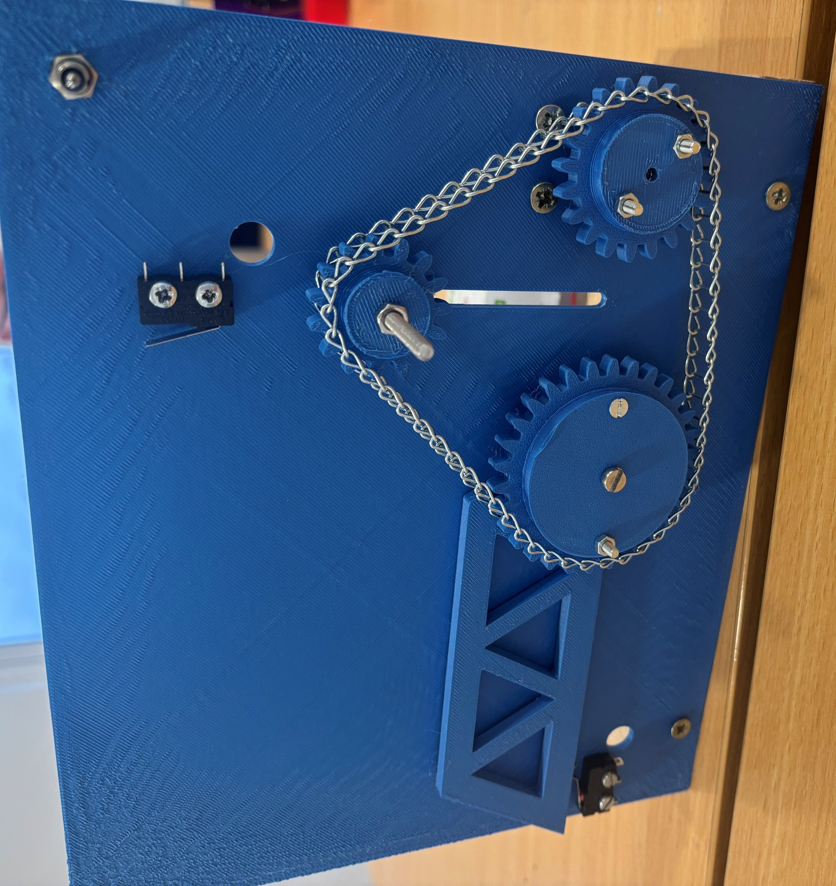
Cineálacha Tiomána Indírí
Fad a choimeádtar an ciorcad céanna, athraigh an meicníocht tiomána indírí go:
Giarshraith shimplí
Ulógthiomáint
Slabhrathiomáint
Cad a thug tú faoi deara faoi gach meicníocht tiomána?

Slide 24
Comhpháirteanna a theastaíonn
4 nascóir Faston
2 nascóir luamháin trí bhealach Wago
2 nascóir luamháin inlíne Wago
1 ghiar innill amháin
2 ghiar réchasta
1 slabhra amháin
1 chrios amháin

Slide 25

Plé Neamhfhoirmiúil
Ag féachaint chun cinn, cad é an tionchar a d’fhéadfadh a bheith ag an acmhainn sin ar do mhúinteoireacht?

Slide 26

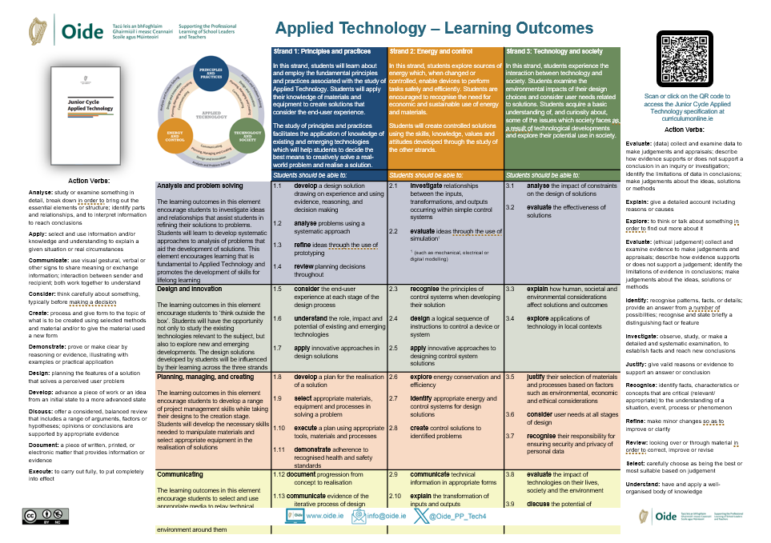
Am Machnaimh Phearsanta
Cad iad na torthaí foghlama is féidir le duine a aghaidh a thabhairt orthu leis an eispéireas foghlama sin?

Slide 27

Machnamh ar Phríomhfhoghlaim
Nithe a d’fhoghlaim mé
Gníomhaíochtaí a ghlacfaidh mé
Ceist atá ann

Slide 28
Tinreamh
Iarrtar ort a chinntiú go líon tú na bileoga tinrimh.

Slide 29
Le linn an tseisiúin seo ...
Gheobhaimid léargas, as plé leis an leictreonaic agus leis na meicníochtaí, ar an tairbhe atá le baint as cur chuige comhtháite i leith na ngnéithe praiticiúla agus na ngnéithe teoiriciúla san tsonraíocht.

Slide 30
Teicneolaíocht Fheidhmeach
EFG 2025-2026
Seisiún 2

Slide 31
Le linn an tseisiúin seo ...
Cuimhneoimid ar chuir chuige theagaisc nuair a chruthóimid réití ar fhadhbanna aitheanta.
.

Slide 32

Sonraíocht le haghaidh Teicneolaíocht Fheidhmeach
Forbrófar tuiscint na scoláirí ar phrionsabail an fhuinnimh agus an rialaithe chun fadhbanna praiticiúla a réiteach.
Beidh sé de rogha ag mac léinn smaointe ar dhearadh agus ar chórais a iniúchadh trí phróiseas atriallach chun smaointe a shamhlú, a bheachtú, a chur i bhfeidhm agus a mheas.
www.curriculumonline.ie
CNCM, Sonraíocht le haghaidh Teicneolaíocht Fheidhmeach, lch. 4

Slide 33
Nóta eolais ón CSS
Moltar d’iarrthóirí an fochóras meicniúil nó córas leictrimheicniúil a chosaint i dteannta le comhpháirteanna rialaithe leictreonacha nó comhpháirteanna leictreonacha a úsáidtear.
CSS, Nóta Eolais ar Scrúduithe na Sraithe Sóisearaí ó réimse ábhar, lch. 40.

Slide 34
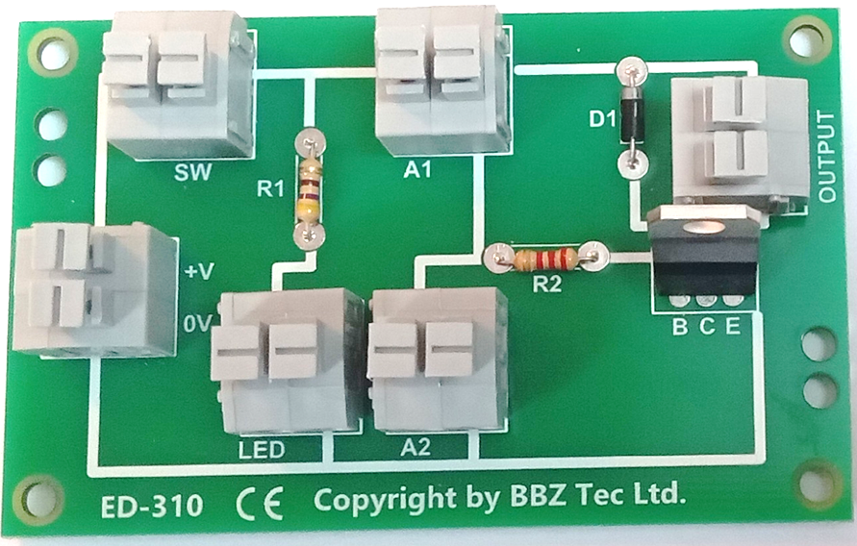
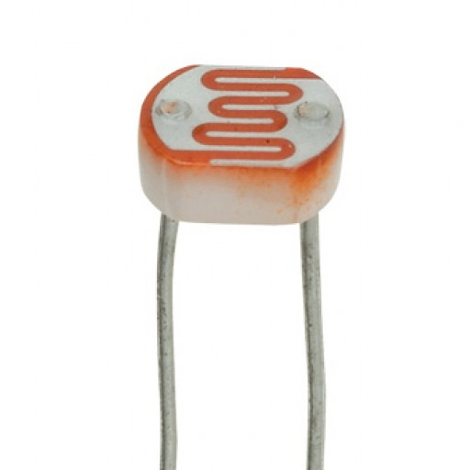
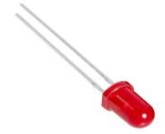
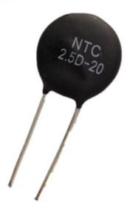
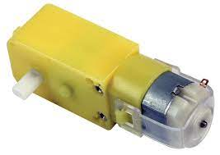
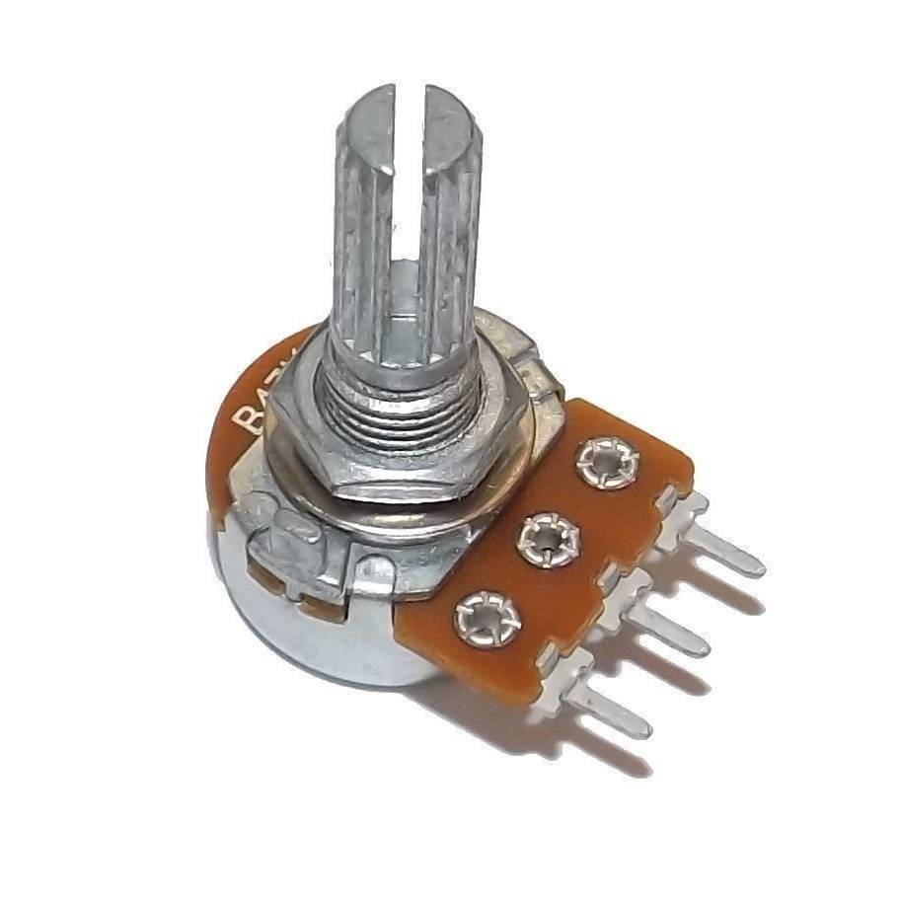
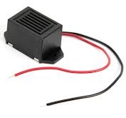
An Clár Ciorcad ina bhfuil Braiteoir

Slide 35
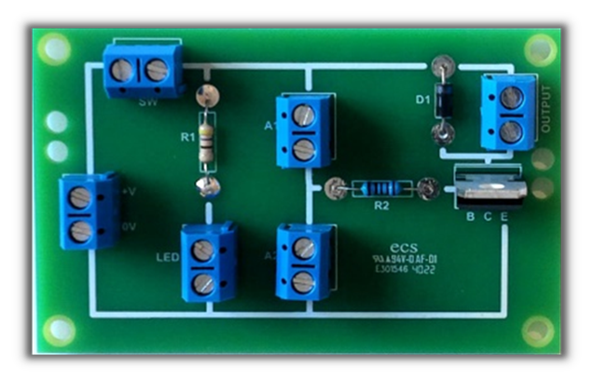
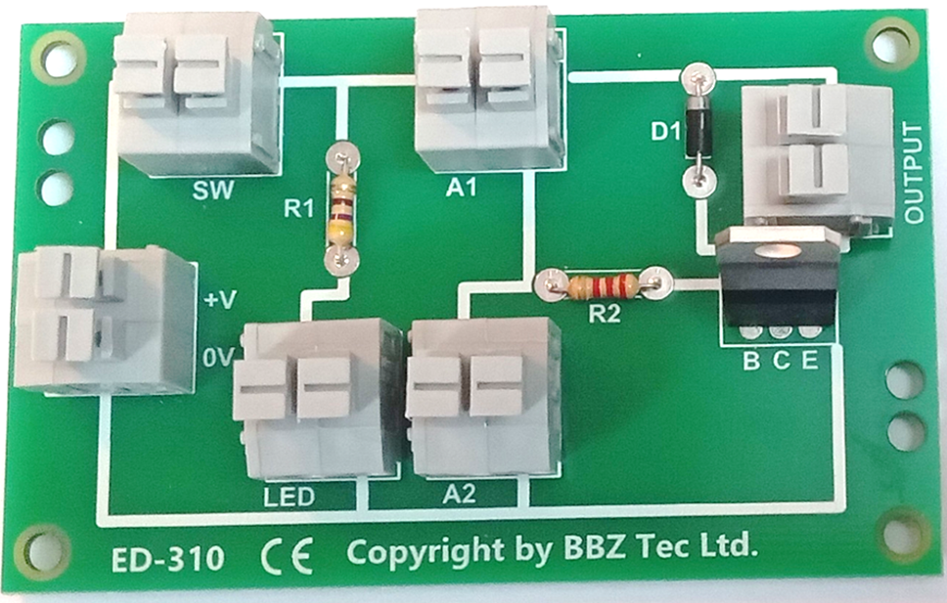

Slide 36
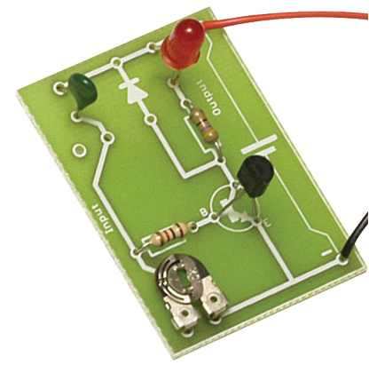
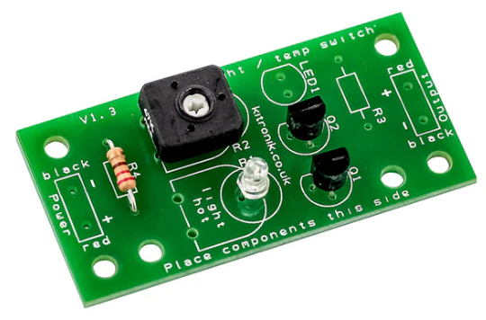
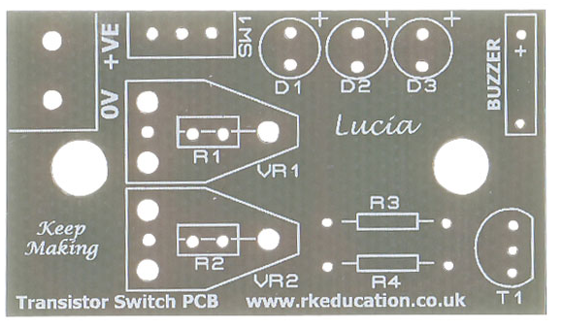
Réití Tráchtála Eile:
Kitronik Rapidonline

Slide 37
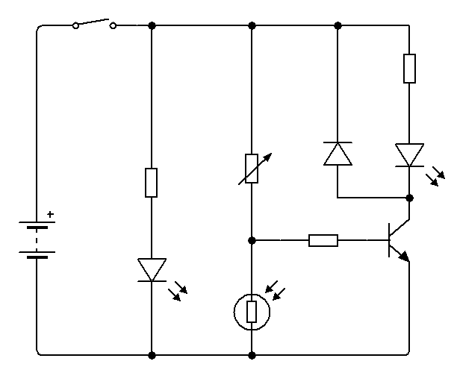
An tslí a n-oibríonn an ciorcad

Slide 38
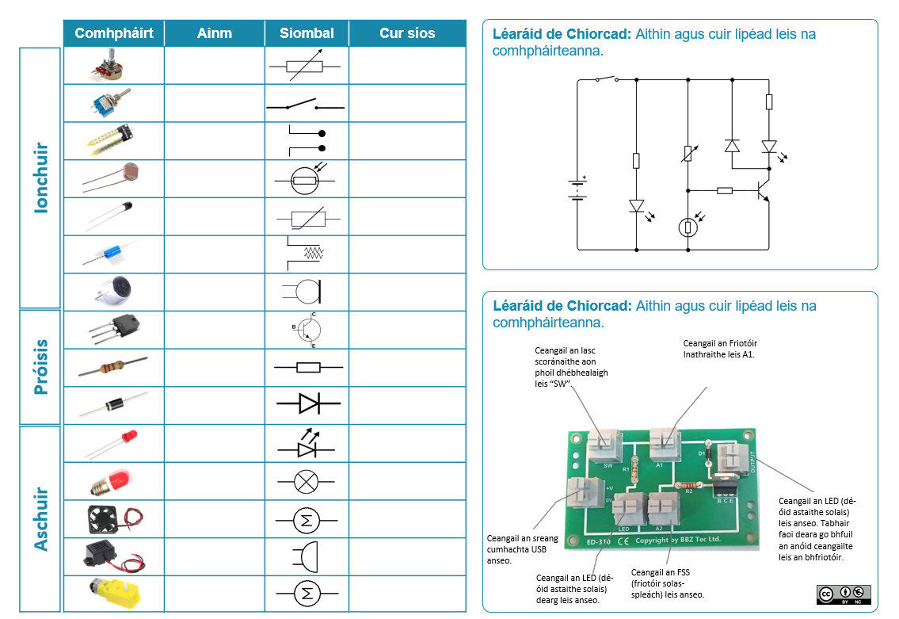

Slide 39
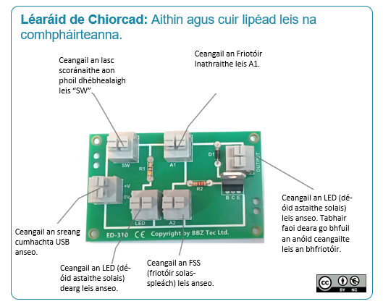
Solas oíche uathoibríoch a dhéanamh agus a thógáil

Slide 40
Plé Neamfhoirmiúil
Conas is féidir tacú le foghlaim an scoláire leis an acmhainn sin?

Slide 41
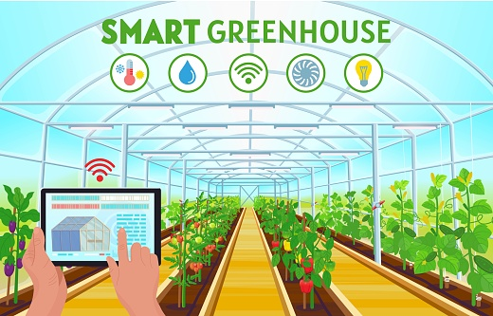


An Fhoghlaim a Chur i bhFeidhm
Comhthéacs: Inár dteach gloine cliste, úsáidtear braiteoirí chun coinníollacha a rialú ionas go mbeadh fás barrmhaith plandaí ann.
Teach gloine cliste
Dúshlán do Scoláirí
Bain úsáid as do clár ciorcad ina bhfuil braiteoir agus cruthaigh ciorcad a chuirfidh ar siúl go huathoibríoch do rogha d’aschur (mótar/ LED) a riarfaidh ar riachtanais planda.

Slide 42

Plé grúpa & Comhrá
Cad é an fhoghlaim eile ar féidir freastal uirthi leis an acmhainn sin?

Slide 43
Machnamh ar Phríomhfhoghlaim
Nithe a d’fhoghlaim mé
Gníomhaíochtaí a ghlacfaidh mé
Ceist atá ann

Slide 44
Le linn an tseisiúin seo ...
Cuimhneoimid ar chuir chuige theagaisc nuair a chruthóimid réití ar fhadhbanna aitheanta.
.

Slide 45
Teicneolaíocht Fheidhmeach
EFG 2025-2026
Seisiún 3

Slide 46
Le linn an tseisiúin seo ...
Cuirimid le scileanna múinteoirí a bhaineann le haiseolas a thabhairt chun tacú le foghlaim an scoláire.
.

Slide 47
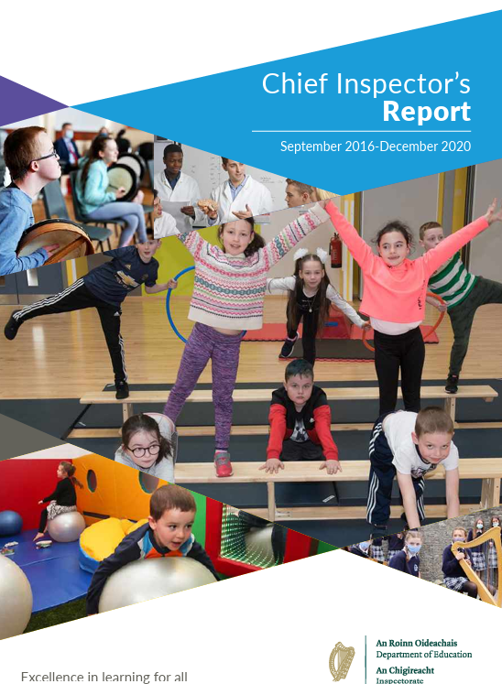
Tuarascálacha Cigireachta
‘Is ceart na scoláirí a spreagadh chun a dturais dearthóireachta a thaifeadadh agus machnamh a dhéanamh orthu ó choincheap go fíorú i ngach tionscadal. Ba chóir do mhúinteoirí freisin aiseolas foirmitheach scríofa mionsonraithe a sholáthar ar an obair seo chun tacú le foghlaim na scoláirí agus chun cur ar a gcumas a gcuid oibre féin a mheas.’
Tuarascáil an Phríomhchigire 2016-20 lch. 160

Slide 48

Cuir Cúrsaí ar Sos agus Déan Machnamh air
Maidir le hobair phraiticiúil, conas a thugann tú faoi thabhairt aiseolais do scoláirí faoi láthair?

Slide 49
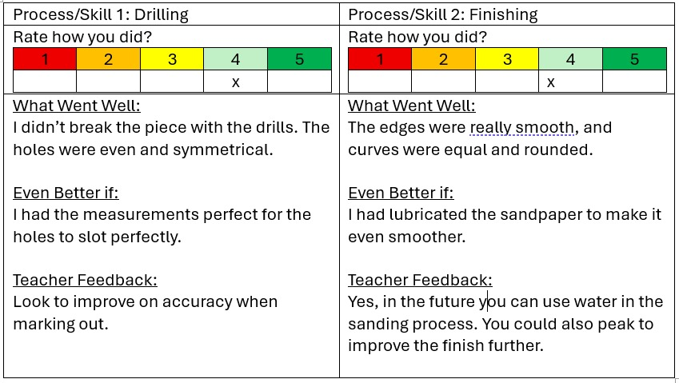
Cineálacha Aiseolais (Scileanna agus Aiseolas)

Slide 50
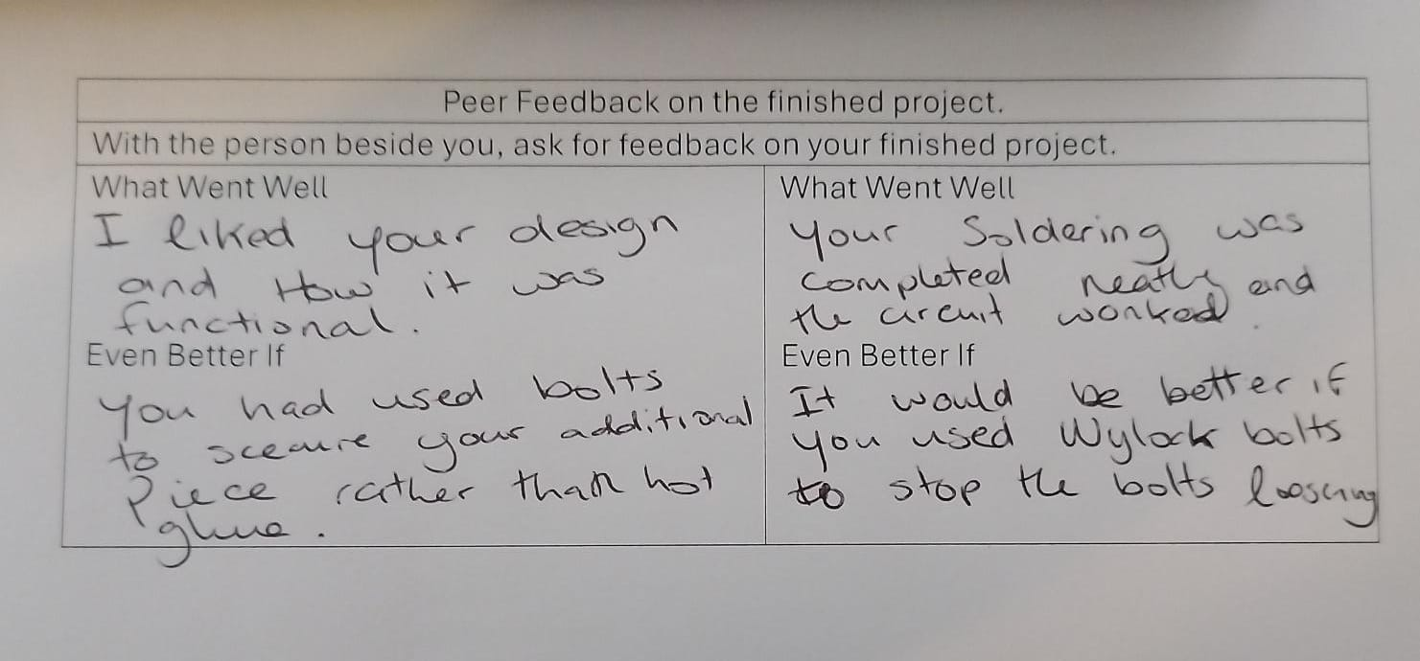
Cineálacha Aiseolais (Aiseolas ó Phiaraí)

Slide 51

Cineálacha Aiseolais (Aiseolas Fuaime)
Aiseolas fuaime le suíomh gréasáin saor in aisce
https://Eu.qwiqr.education

Slide 52
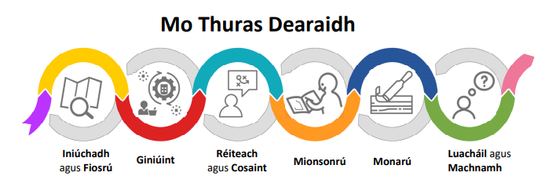
Mo Thuras Dearaidh

Slide 53

Aiseolas
Ceaptar aiseolas éifeachtach chun foghlaim an scoláire a fheabhsú
Is aiseolas éifeachtach é nuair a:
Dhírítear é ar chaighdeán obair an scoláire
Bhíonn baint aige le critéir ratha aontaithe
Aithnítear rath agus gaisce ann
Chuirtear moltaí maidir le feabhsú ar fáil ann
Músclaítear smaointeoireacht an scoláire dá bharr
Chuirtear i leataobh am chun feabhsú dá bharr.

Slide 54
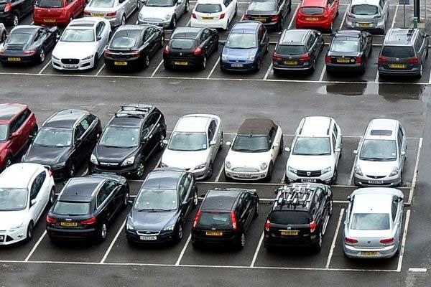
Sampla de thionscadal ó scoláire sa 2ú bliain.
Coimre Dearaidh:
Tá sé de leas ag láithreacha poiblí, amhail carrchlóis go bhfuil soilsiú cuí ann tráthnóna agus istoíche.
Dear agus Déan soilsiú uathoibríoch a shoilsíonn faoi cúinsí sholais ísil.

Slide 55
Plé grúpa & Comhrá
Cad atá á iarraidh ar an scoláire a dhéanamh sa choimre?

Slide 56
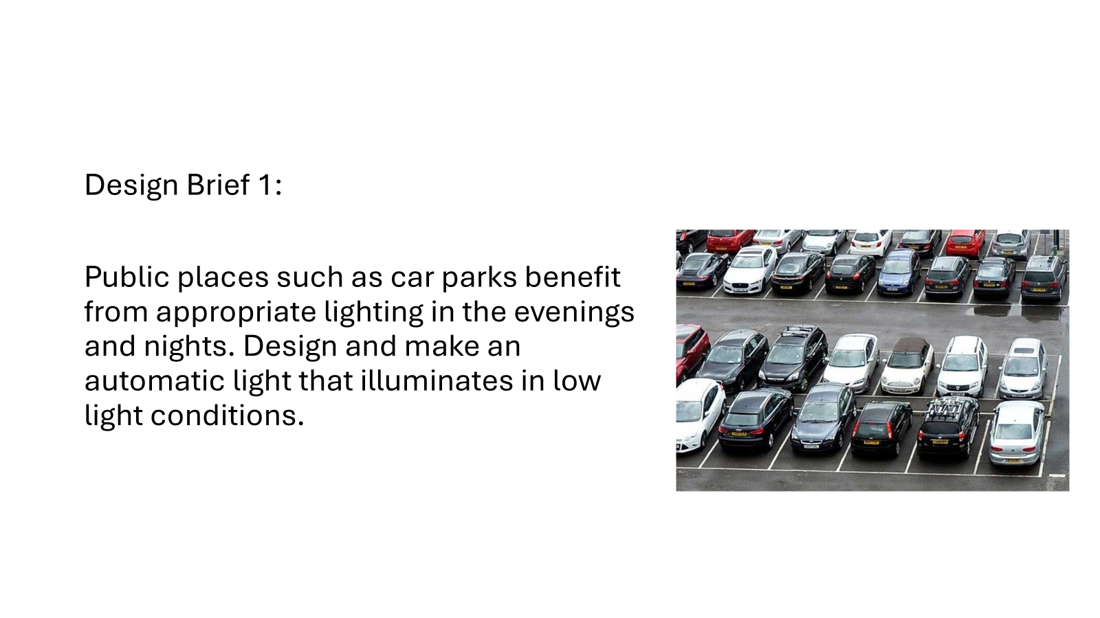

Slide 57
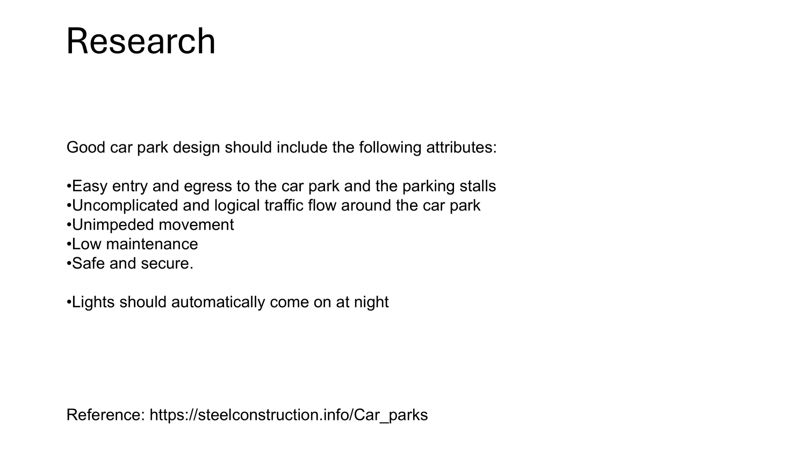

Slide 58
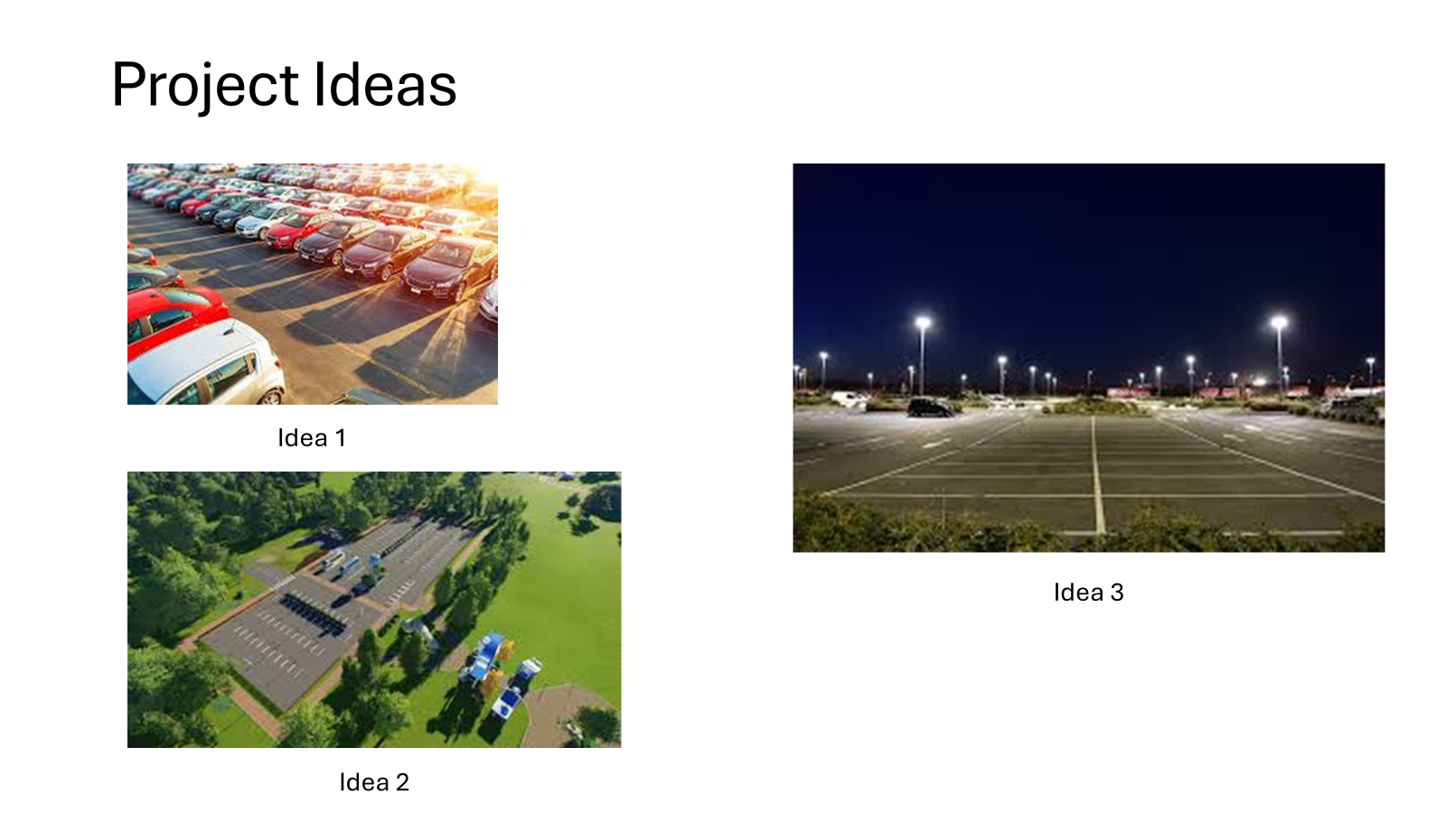

Slide 59
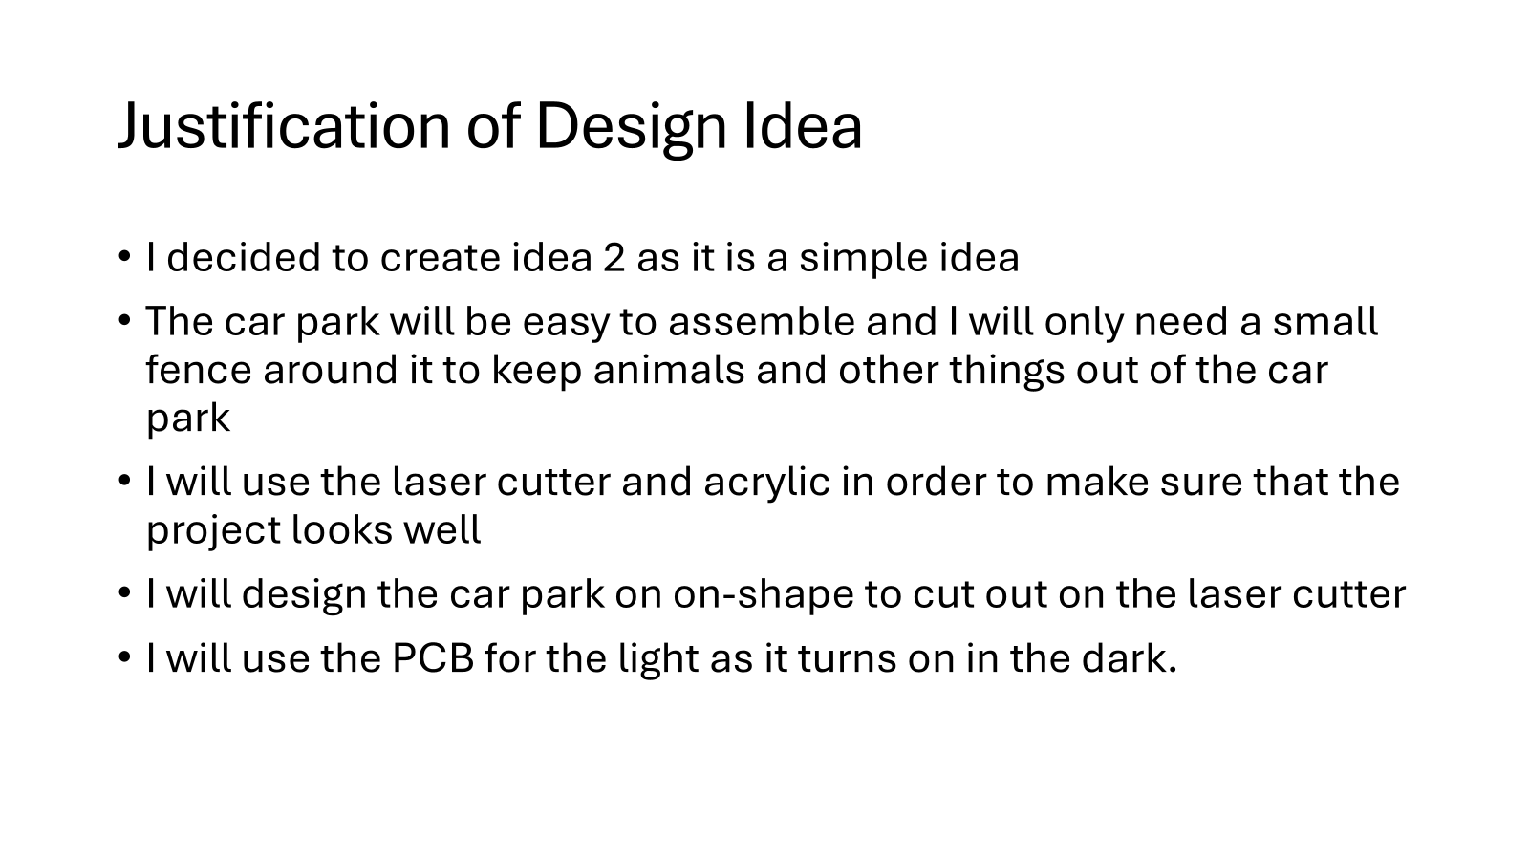

Slide 60
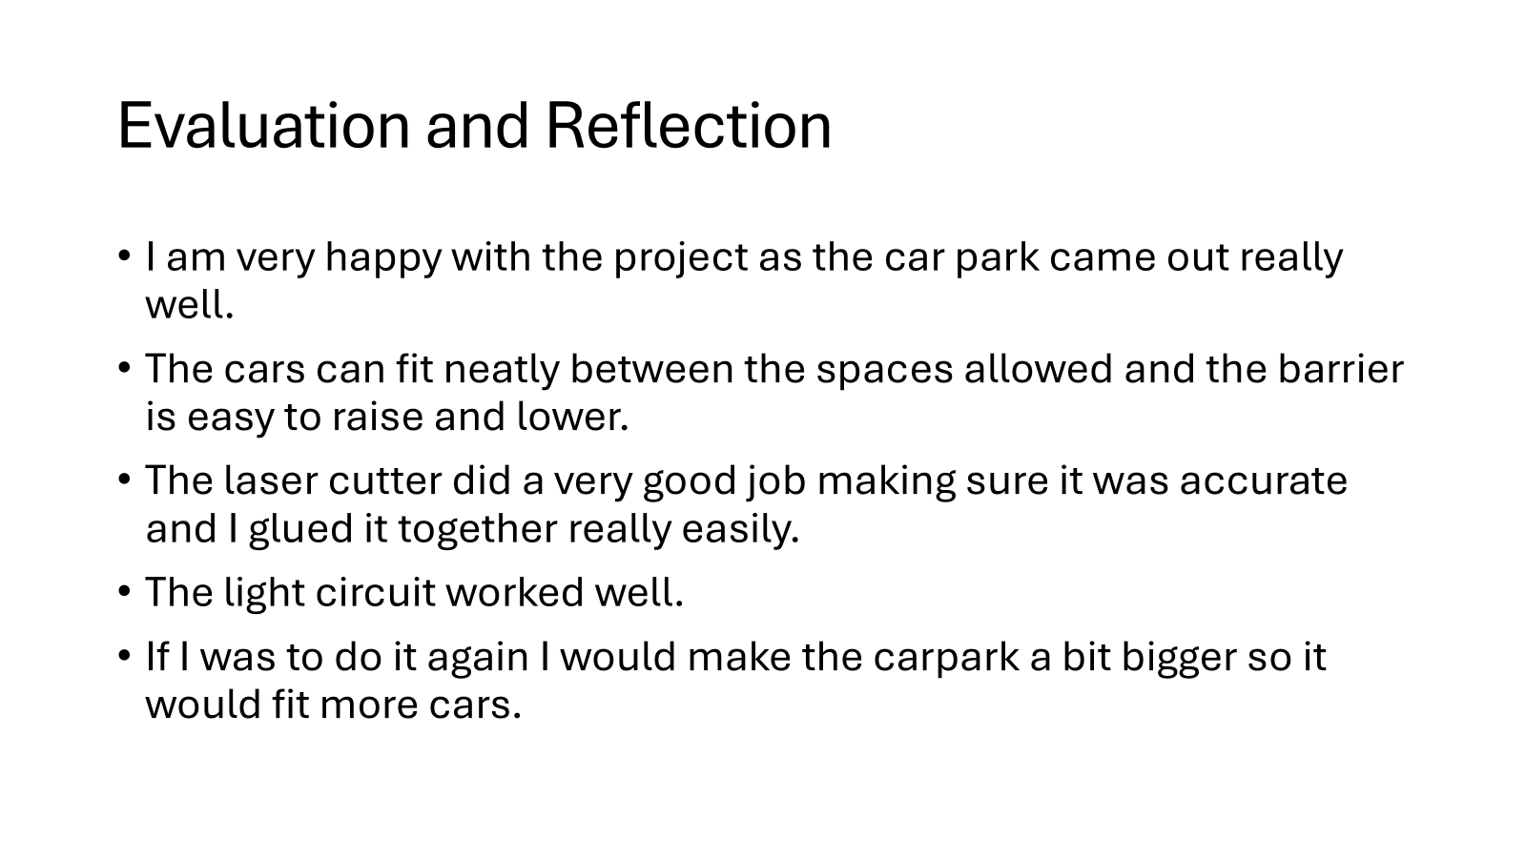

Slide 61
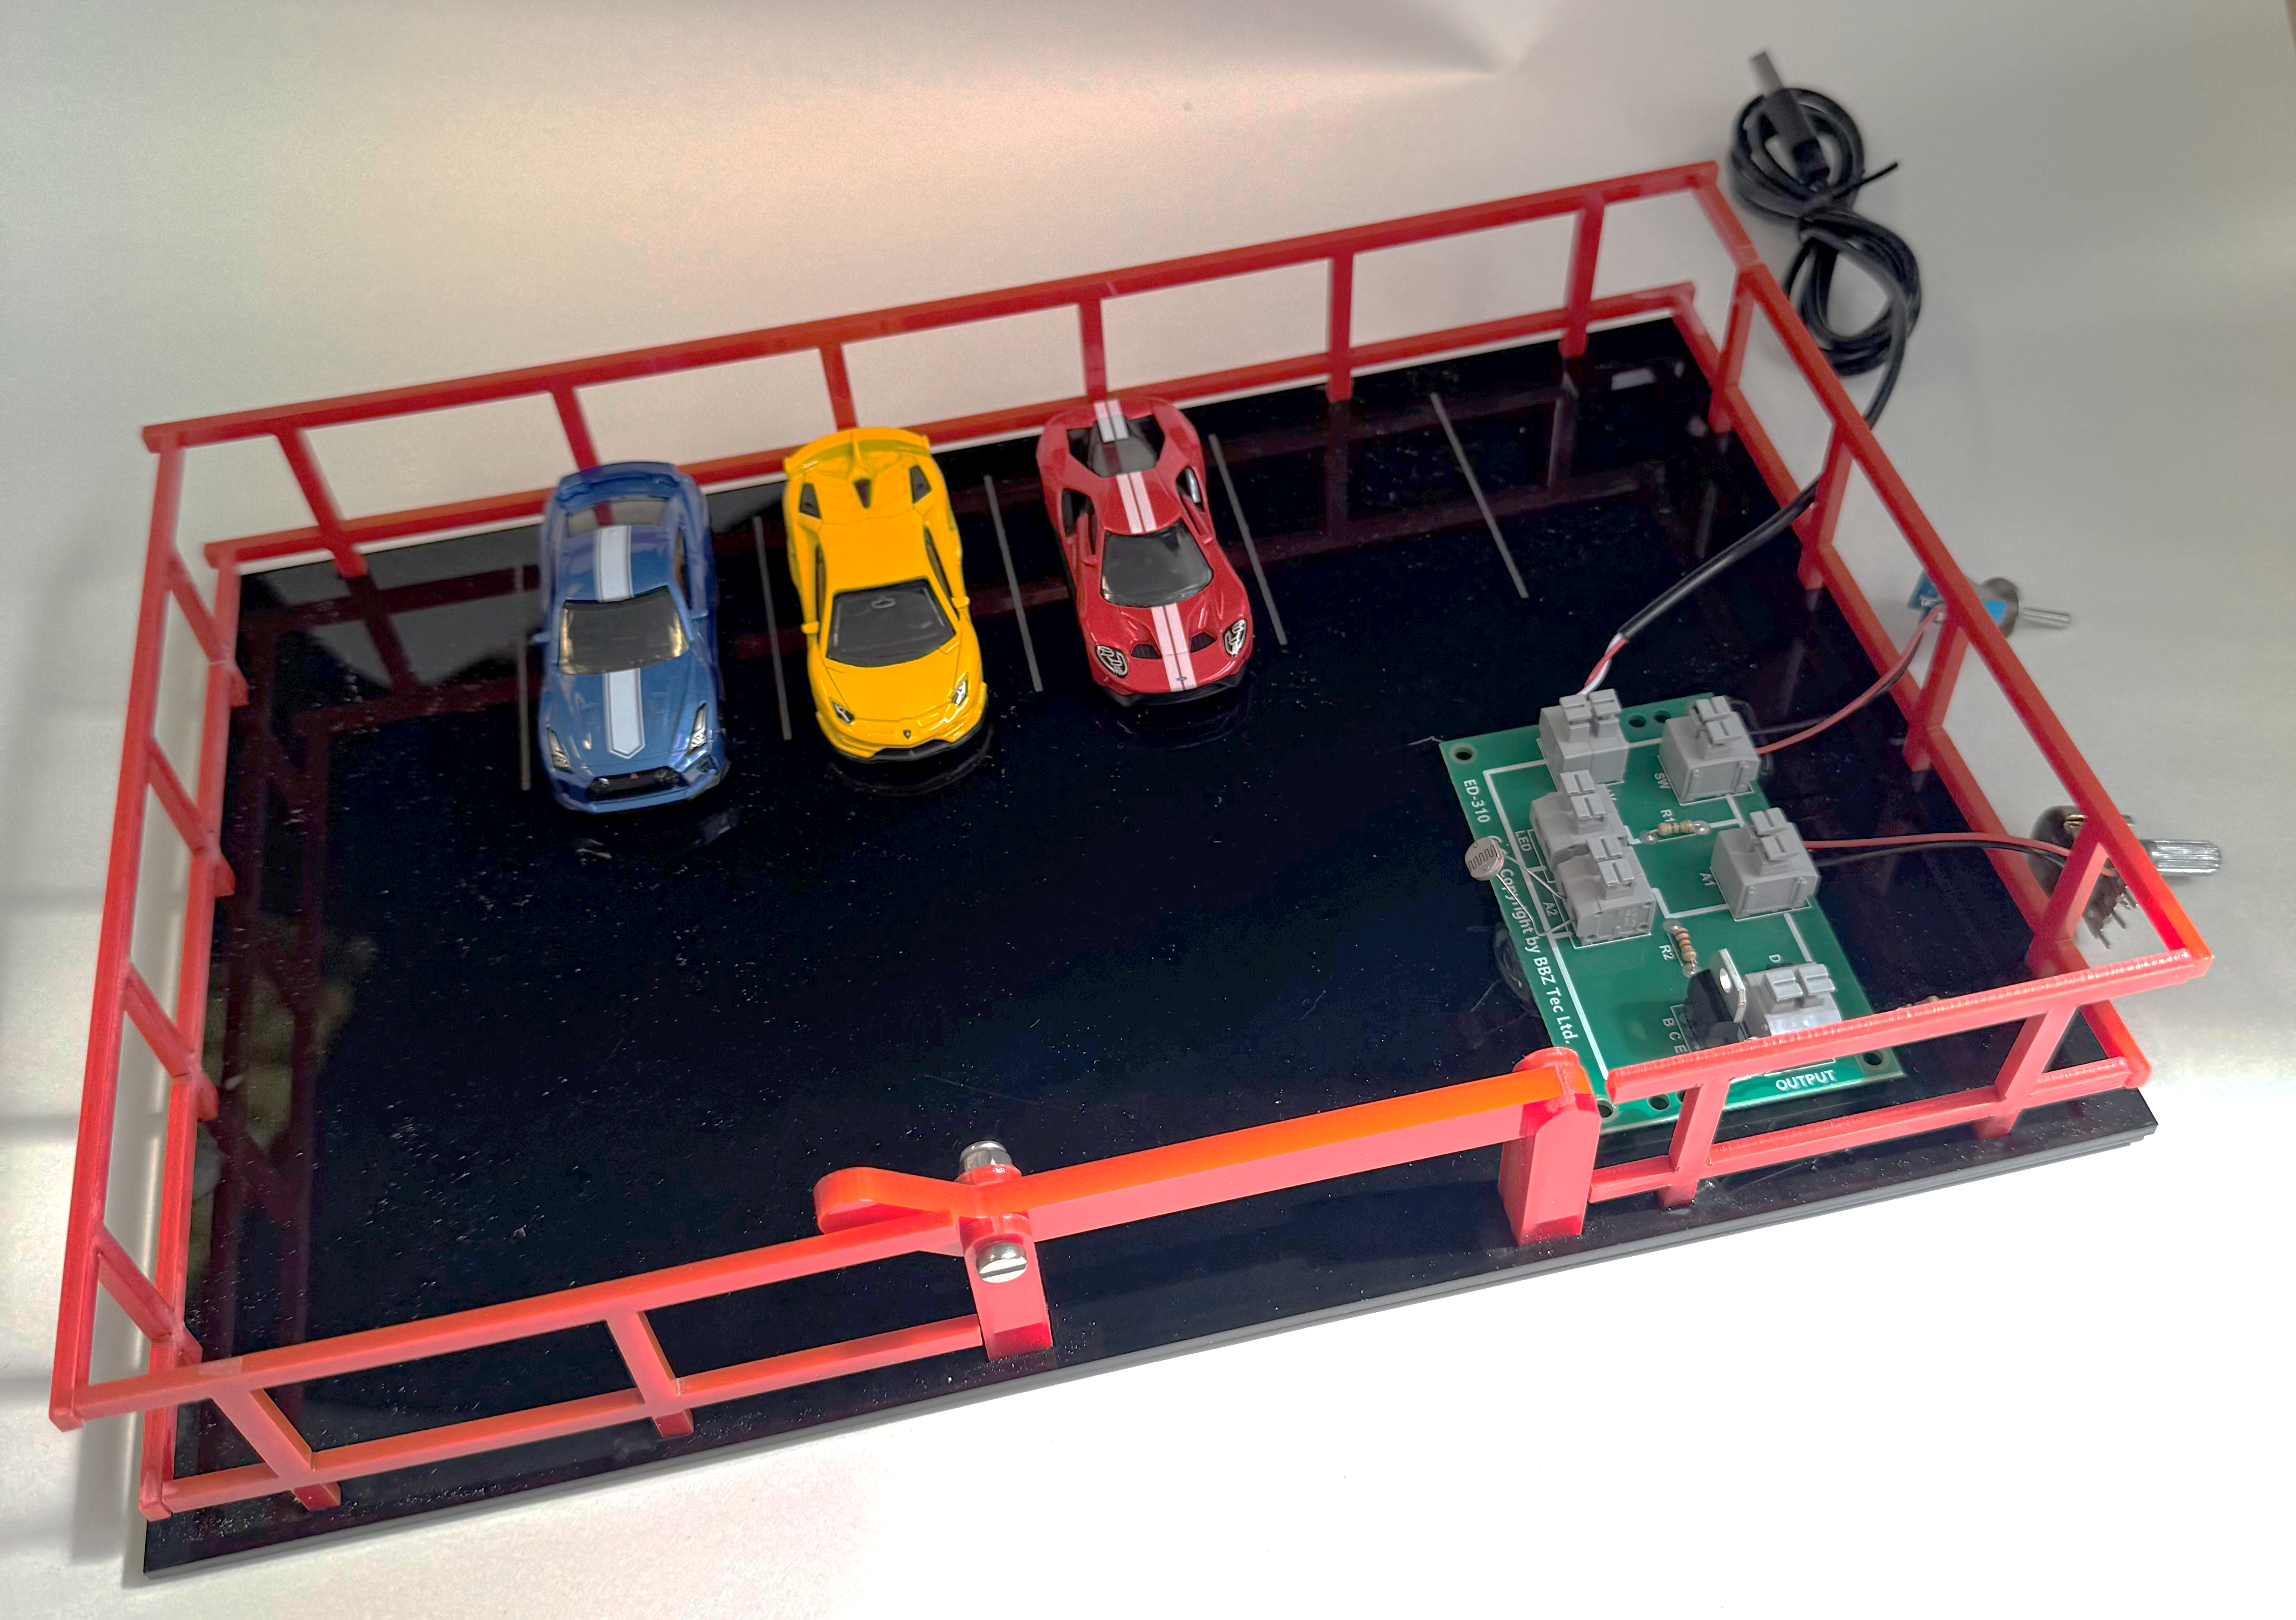
Cuir Cúrsaí ar Sos agus Déan Machnamh air
Cad é an t-aiseolas a d’fhéadfaí a úsáid chun níos mó tacaíochta a thabhairt don té a chruthaigh an réiteach sin le haghaidh na coimre?

Slide 62
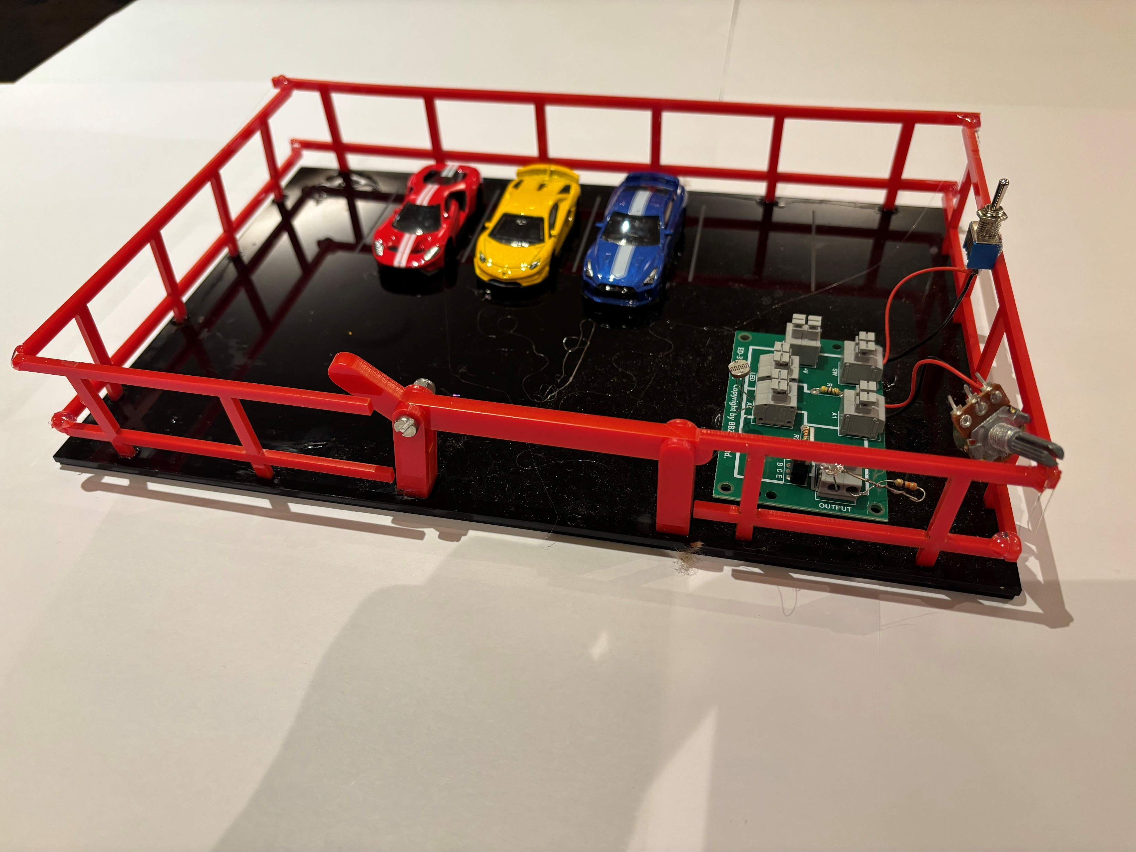

Slide 63
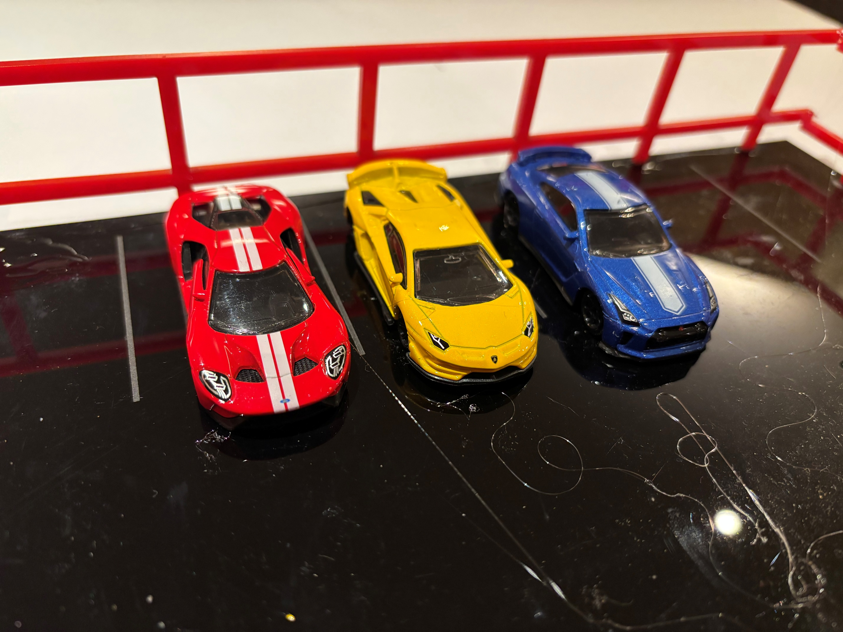

Slide 64


Slide 65


Slide 66


Slide 67


Slide 68


Slide 69


Slide 70


Slide 71


Slide 72


Slide 73

Sampla de thionscadal 2 ó scoláire sa 2ú bliain
Coimre Dearaidh:
Is minic is deacair d’fheirmeoirí geataí feirme a oscailt agus a dhúnadh.
Dear agus déan geata faoi rialú leictreamheicniúil
Ba cheart laisc theorann nó gnéithe sábháilteachta cuí eile a chur san áireamh i do dhearadh.

Slide 74



Slide 75
Cuimhnigh ar do chleachtas
Cad iad na hathruithe is féidir leat a dhéanamh sa tslí a dtugann tú aiseolas do scoláirí?

Slide 76
Machnamh ar Phríomhfhoghlaim
Nithe a d’fhoghlaim mé
Gníomhaíochtaí a ghlacfaidh mé
Ceist atá ann

Slide 77
Le linn an tseisiúin seo ...
Cuirimid le scileanna múinteoirí a bhaineann le haiseolas a thabhairt chun tacú le foghlaim an scoláire.

